Slide 1
Machine
Learning
機器學習
第九組
C108156122 王薈宣
C108156131 邵子馨
C108156130 邱昶元
C108156107 洪啟哲

Slide 2
主題及資料介紹
1
Theme & Database introduction
模型介紹
Con
2
目錄
Model introduction
衡量指標
3
Indicator
結論及優缺點
4
Conclusion & Pros and Cons
組員貢獻
5
Team member contribution

Slide 3
01
Chapter
主題及資料介紹
Theme & Database introduction

Slide 4


主題
Theme
信用額度
購物
繳費
此資料集將結果分為兩類–可信或不可信，因此我們依照此資料集提供的數據分析客戶下個月是否會違期付款。

Slide 5
介紹資料
Database introduction
(資料來源：Center for Machine Learning and Intelligent Systems)
LIMIT_BAL 給定信用額度 :它包括個人消費信用和他/她的家庭（補充）信用。
SEX 性別 : 1 =男性；2 =女性
EDUCATION 教育程度 : 1 = 研究生院；2 = 大學；3 = 高中；4 = 其他
MARRIAGE 婚姻狀況 : 1 = 已婚；2 = 單身；3 = 其他
AGE 年齡
(PAY_0,PAY_2 ,PAY_3,PAY_4,PAY_5 ,PAY_6) 2005年4~9月付款歷史紀錄 : 0以下含0 = 按時還款；1 = 延遲1個月還款 ; 以此類推
(BILL_AMT1,BILL_AMT2,BILL_AMT3,BILL_AMT4,BILL_AMT5,BILL_AMT6) 2005年4~9月帳單金額 (PAY_AMT1,PAY_AMT2,PAY_AMT3,PAY_AMT4,PAY_AMT5,PAY_AMT6) 2005年4~9月支付的金額
Default payment next month 下個月是否違約 : 0 =否；1 =是

Slide 6
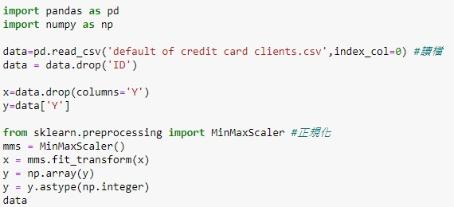
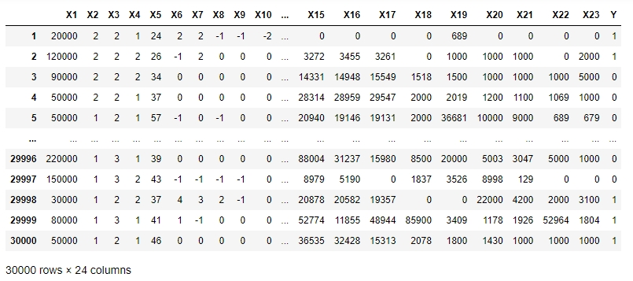
資料處理
Data Processing

Slide 7
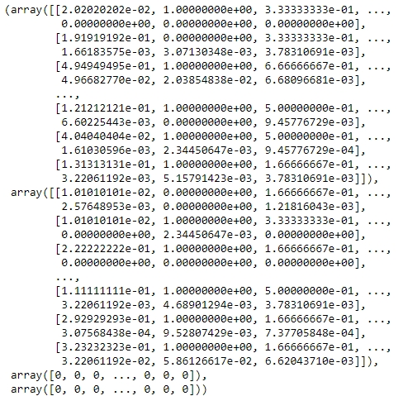
資料處理
Data Processing

Slide 8
02
Chapter
模型介紹
Model introduction

Slide 9

Gini
Gini係數是一種與資訊熵類似的做特徵選擇的方式，可以用來資料的不純度。
優點：
決策樹易於理解和解釋，可以可視化分析，容易提取出規則比較適合處理有缺失屬性的樣本
能夠處理不相關的特征
測試資料集時，運行速度比較快
缺點：
容易發生過度擬合
容易忽略資料集中屬性的相互關聯
Notes:
優:
可以同時處理標稱型和數值型資料

Slide 10
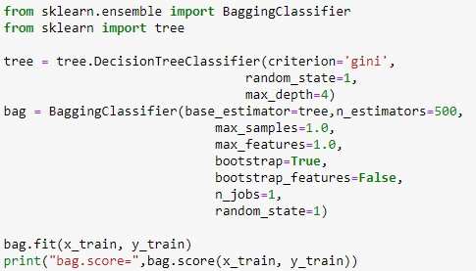
Bagging
Bagging 的思路是所有基礎模型都一致對待，每個基礎模型手裡都只有一票。然後使用民主投票的方式得到最終的結果。
大部分情況下，經過bagging得到的結果方差更小。
優點：
這是一種完全特定於數據的算法。
裝袋技術減少了模型過擬合。
它在高維數據上也表現良好。
數據集中的缺失值不會影響算法的性能。
缺點：
它的一個限制是根據子集樹的平均預測給出最終預測，而不是輸出分類或回歸模型的精確值。

Slide 11

Random Forest Classifier
隨機森林分類器屬於隨機森林的其中一項
隨機森林 = 決策樹的簡單性 * 通過隨機性的準確性。
優點：
隨機森林分類器不會面臨過擬合問題，因為它取所有預測的平均值，消除偏差，從而解決過擬合問題。
該算法為您提供相對特徵重要性，使您可以輕鬆地為分類器選擇最有貢獻的特徵。
缺點：
該算法比其他分類算法慢得多，因為它使用多個決策樹進行預測。當隨機森林分類器進行預測時，森林中的每棵樹都必須對相同的輸入進行預測並投票。這個過程可能非常耗時。
Notes:
優:
隨機森林算法比大多數非線性分類器準確得多。
該算法也非常健壯，因為它使用多個決策樹來得出其結果。
您可以將此算法用於回歸和分類問題，使其成為高度通用的算法。
缺:
與決策樹相比，該模型的解釋可能非常具有挑戰性，因為您可以按照樹的路徑進行選擇。但是，這在隨機森林中是不可能的，因為它有多個決策樹。

Slide 12
03
Chapter
衡量指標
Indicator

Slide 13
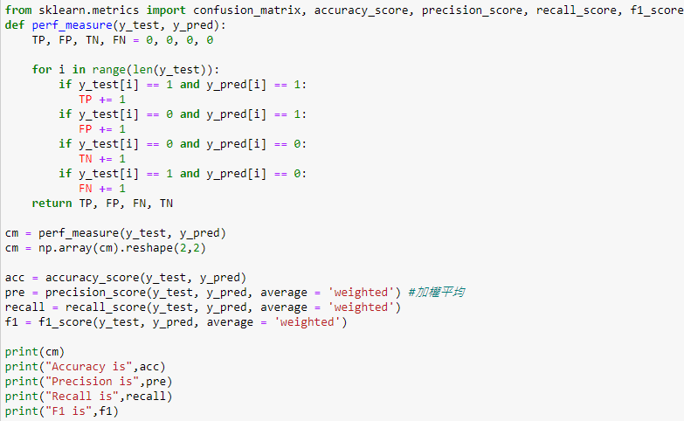
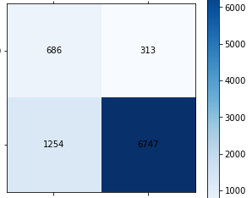
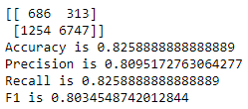
GINI

Slide 14

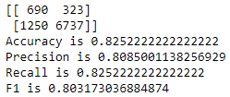
Bagging

Slide 15
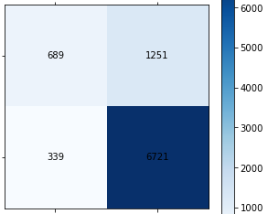
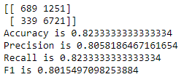
Random Forest Classifier

Slide 16
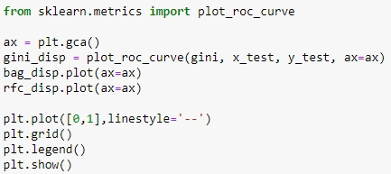
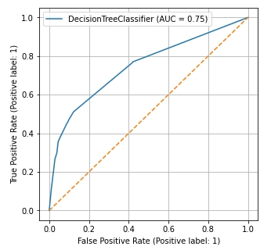
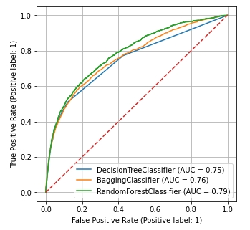
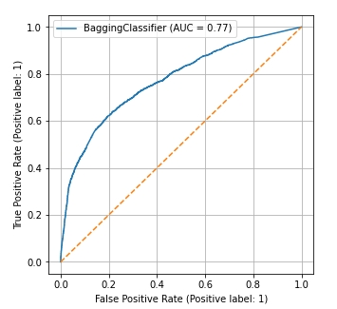
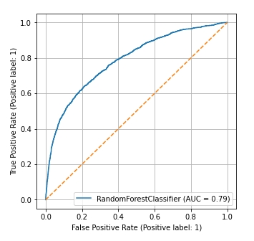
ROC/AUC圖
DecisionTreeCLassifier
BaggingClassifer
RandomForestCLassifier

Slide 17
04
Chapter
結論及優缺點
Conclusion & Pros and Cons

Slide 18
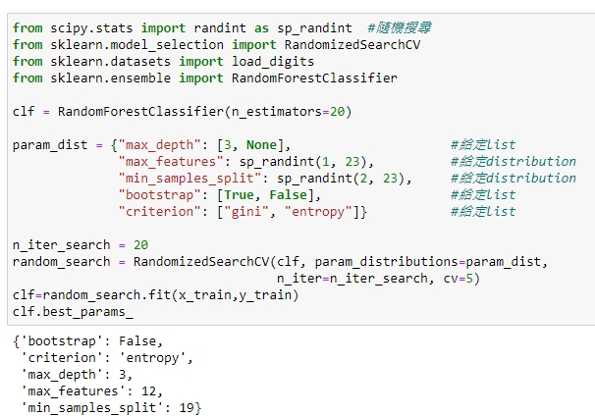
隨機搜尋-Gini
Notes:
隨機比較快
網格太久

Slide 19
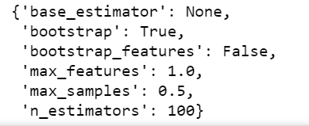
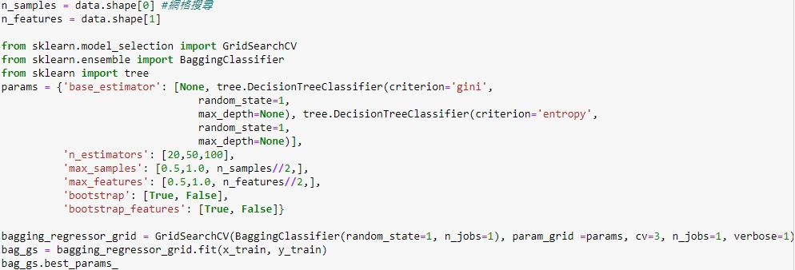
網格搜尋-Bagging

Slide 20
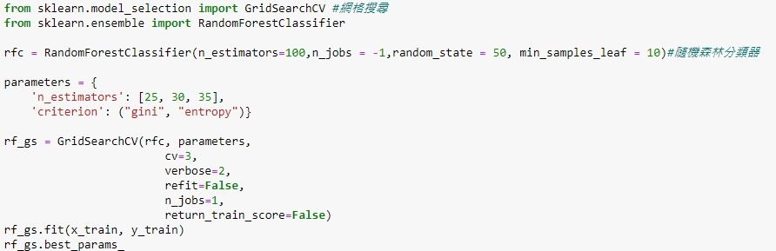
網格搜尋-RFC

Slide 21
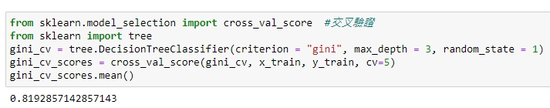
交叉驗證-Gini

Slide 22
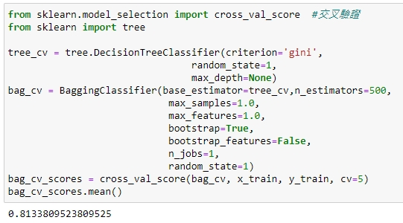
交叉驗證-Bagging

Slide 23
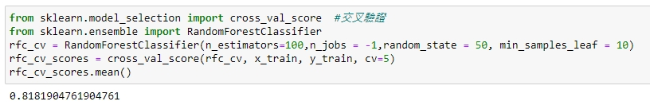
交叉驗證-RFC

Slide 24
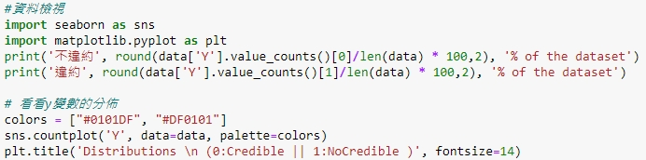
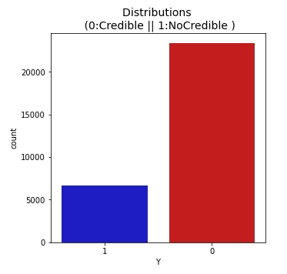

資料檢視

Slide 25
Thanks
多謝您的觀看

Slide 26
05
Chapter
組員貢獻
Team member contribution

Slide 27
組員貢獻
Team member contribution
C108156122 王薈宣
C108156131 邵子馨
C108156130 邱昶元
C108156107 洪啟哲
40%
35%
20%
5%

